Slide 1
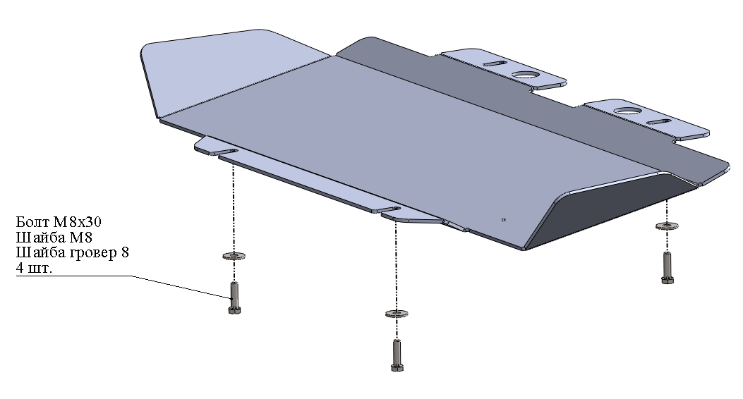
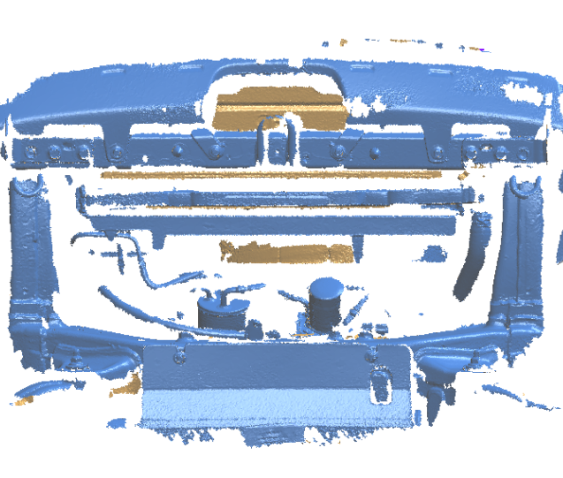
МАРКА, МОДЕЛЬ | МОДЕЛЬНЫЙ ГОД | ДВИГАТЕЛЬ | ТРАНСМИССИЯ | АРТИКУЛ
Nissan Patrol | 2011 | 5.6i | AT 4WD | 15.18АВС
Защита радиаторов
Порядок установки комплекта защиты:
Снять штатный пыльник.
Используя точки крепления штатного пыльника установить защиту.
Все точки крепления протянуть.
Состав комплекта крепежа:
НАИМЕНОВАНИЕ |  | КОЛИЧЕСТВО | АРТИКУЛ
Болт | М8×30 | 4 шт.
Шайба увеличенная | М8 | 4 шт.
Шайба гровер | 8 | 4 шт.
www.abs33.ru

